Slide 1
Top 10 Länder nach Anzahl neuer COVID-19-Fälle
222.406.582 (-7% im Vergleich zu Vorwoche)
4.592.934 Todesfälle (CFR: 2,1%)
Land | Fälle kumulativ | Neue Fälle (7T) | Veränderung % (7T) | Trend | 7T-Inzidenz/ 100.000 Ew | R (7T) | CFR % | Mind. eine Dosis %* | Vollst. Geimpft %*
USA | 40.152.521 | 1.061.308 | -3,7 | ▼ | 320,63 | 1 | 1,61 | 53,5 | 62,9
Indien | 33.139.981 | 282.044 | -5,8 | ▼ | 20,44 | 1,02 | 1,33 | 12,1 | 39,4
Brasilien | 20.913.578 | 136.708 | -15,6 | ▼ | 64,32 | 0,89 | 2,79 | 64,3 | 71,2
Vereinigtes Königreich | 7.094.596 | 269.518 | 15,0 | ▲ | 397,02 | 1,06 | 1,88 | 11,5 | 23,2
Russische Föderation | 7.084.284 | 127.966 | -2,9 | ▼ | 87,69 | 0,97 | 2,69 | 46,6 | 60,1
Frankreich | 6.665.074 | 75.073 | -22,6 | ▼ | 115,43 | 0,83 | 1,7 | 31,7 | 65,6
Türkei | 6.566.568 | 154.291 | 11,3 | ▲ | 182,94 | 1,08 | 0,9 | 51,0 | 64,7
Argentinien | 5.211.801 | 26.181 | -30,3 | ▼ | 57,93 | 0,8 | 2,17 | 14,5 | -
Iran | 5.210.978 | 185.745 | -18,8 | ▼ | 221,14 | 0,88 | 2,16 | 26,7 | 30,8
Kolumbien | 4.921.410 | 12.324 | -14,3 | ▼ | 24,22 | 0,85 | 2,55 | 15,6 | 37,2
Quelle: WHO, Stand: 09.09.2021; *Our World In Data - Vacc, Zugriffsdatum: 09.09.2021

Slide 2
Top 10 Länder nach Anzahl neuer COVID-19-Fälle
222.406.582 (-7% im Vergleich zu Vorwoche)
4.592.934 Todesfälle (CFR: 2,1%)
Land | Fälle kumulativ | Neue Fälle (7T) | Veränderung % (7T) | Trend | 7T-Inzidenz/ 100.000 Ew | R (7T) | CFR % | Mind. eine Dosis %* | Vollst. Geimpft %*
USA | 40.152.521 | 1.061.308 | -3,7 | ▼ | 320,63 | 1 | 1,61 | 53,5 | 62,9
Indien | 33.139.981 | 282.044 | -5,8 | ▼ | 20,44 | 1,02 | 1,33 | 12,1 | 39,4
Vereinigtes Königreich | 7.094.596 | 269.518 | 15,0 | ▲ | 397,02 | 1,06 | 1,88 | 64,3 | 71,2
Iran | 5.210.978 | 185.745 | -18,8 | ▼ | 221,14 | 0,88 | 2,16 | 11,5 | 23,2
Türkei | 6.566.568 | 154.291 | 11,3 | ▲ | 182,94 | 1,08 | 0,9 | 46,6 | 60,1
Brasilien | 20.913.578 | 136.708 | -15,6 | ▼ | 64,32 | 0,89 | 2,79 | 31,7 | 65,6
Malaysia | 1.900.467 | 135.451 | -9,0 | ▲ | 418,5 | 0,94 | 1,01 | 51,0 | 64,7
Philippinen | 2.134.005 | 130.050 | 7,4 | ▲ | 118,68 | 1,07 | 1,62 | 14,5 | -
Russische Föderation | 7.084.284 | 127.966 | -2,9 | ▼ | 87,69 | 0,97 | 2,69 | 26,7 | 30,8
Thailand | 1.338.550 | 104.063 | -8,41 | ▼ | 149,09 | 0,89 | 1,03 | 15,6 | 37,2
Quelle: WHO, Stand: 09.09.2021; *Our World In Data - Vacc, Zugriffsdatum: 09.09.2021

Slide 3
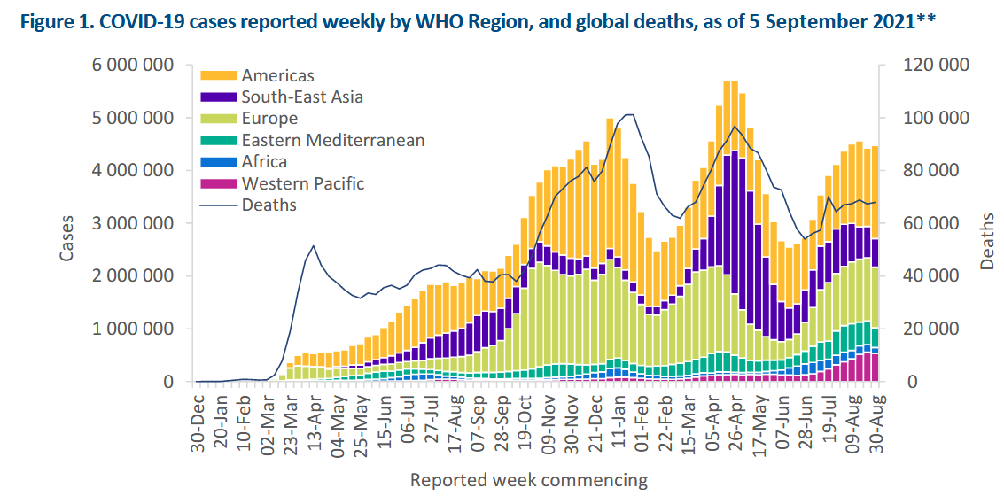
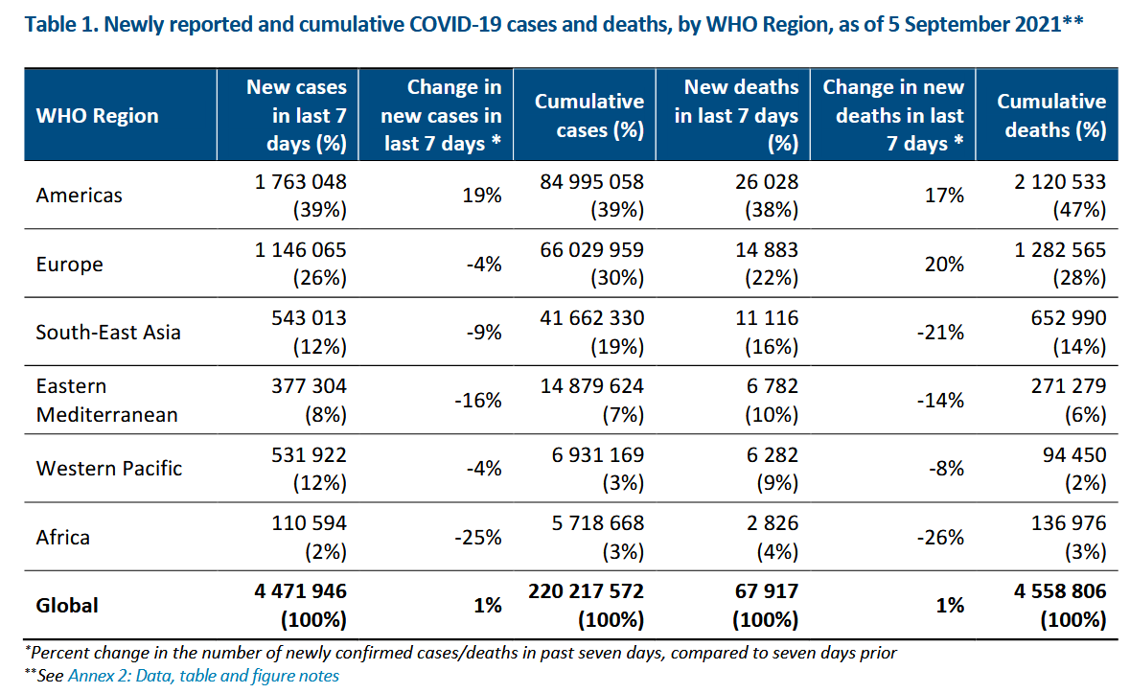
Fall- und Todeszahlen weltweit, WHO SitRep
Anzahl Fälle global stagnierend /leicht rückläufig, in allen Regionen rückläufig oder stagnierend, jedoch steigend in
Amerika (+19%)
Anzahl Todesfälle in allen Regionen zurückgegangen, jedoch steigt in:
Amerika (+17%)
Europa (+20%)
Quelle: WHO SitRep, 07.09.2021, Datenstand 05.09.2021
Notes:
https://www.who.int/emergencies/diseases/novel-coronavirus-2019/situation-reports/

Slide 4
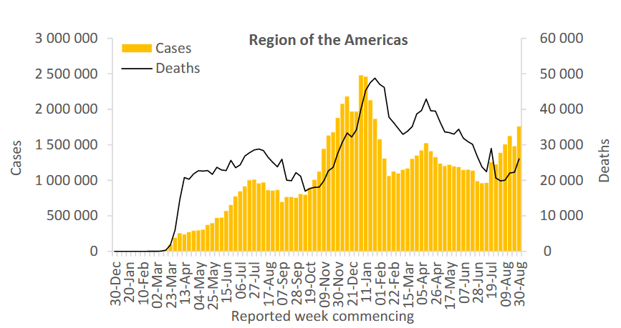
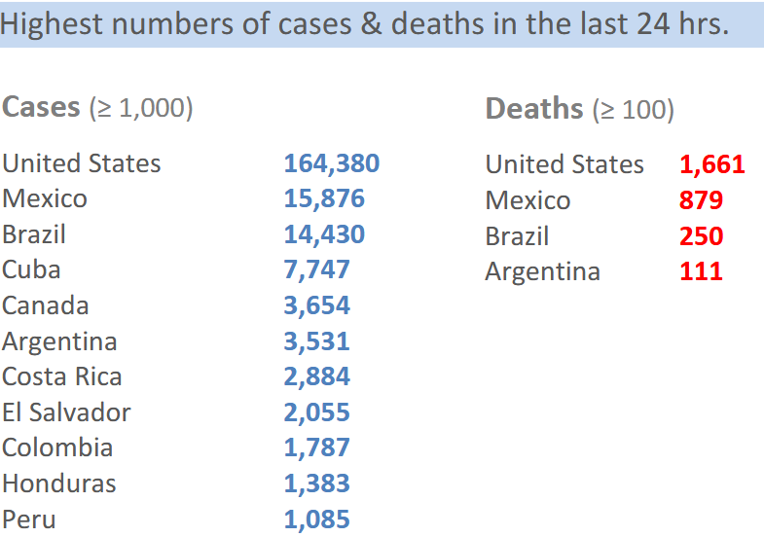
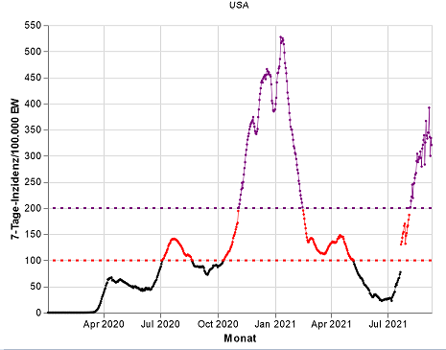
COVID-19/ Amerika
Die Region Nord- und Südamerika meldete in der vergangenen Woche einen deutlichen Anstieg der Zahl der Fälle und Todesfälle.
USA
Neue Fälle (7T) | Veränderung % (7T) | 7T-Inzidenz/ 100.000 Ew | CFR % | Mind. eine Dosis %* | Vollst. Geimpft %*
1.061.308 | -3,7 | 320,63 | 1,61 | 53,5 | 62,9
26,8 % der 7T-Fälle entfielen auf Kinder
Regierung will Impfungen mit neuen Vorschriften fördern
Aufhebung der Beschränkungen in den meisten Staaten
Notes:
GOARN Call vom 02.09.2021
Https://covid19.govt.nz/)
Northland will move to Alert Level 3 at 11:59pm on Thursday 2 September. Auckland remains at Alert Level 4, and the rest of New Zealand remains at Alert Level 3.
areas south of Auckland are at Alert Level 3. This will be reviewed by Government on Monday 6 September.
Northland region is at Alert Level 4 until at least 11:59pm on Thursday 2 September.
Auckland is at Alert Level 4 for at least another 2 weeks, with a review on Monday 13 September.

Slide 5
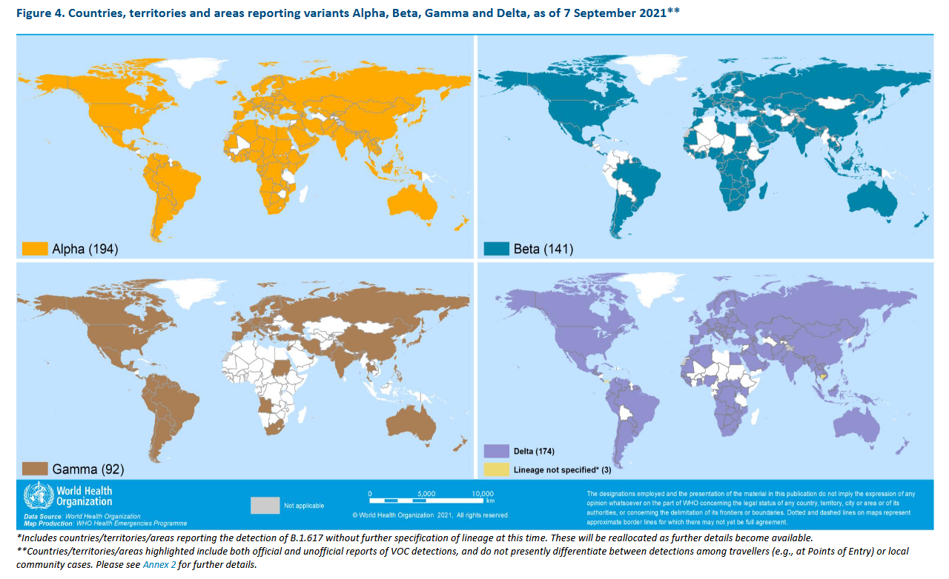
Übersicht Virusvarianten, weltweit
Aktuell keine Virusvariantengebiete
Quelle: WHO SitRep, 07.09.2021
Notes:
https://www.who.int/emergencies/diseases/novel-coronavirus-2019/situation-reports/
Alpha: +1
Beta: +0
Gamma: + 5
Delta + 7 im Vergleich zu Vorwoche

Slide 6
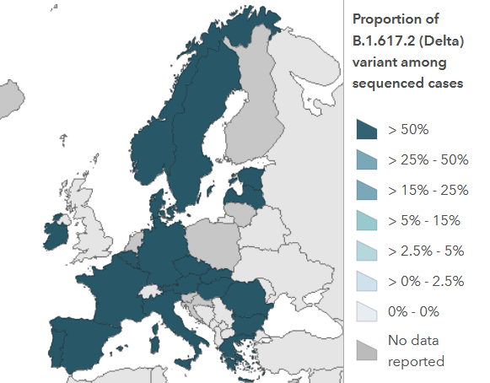
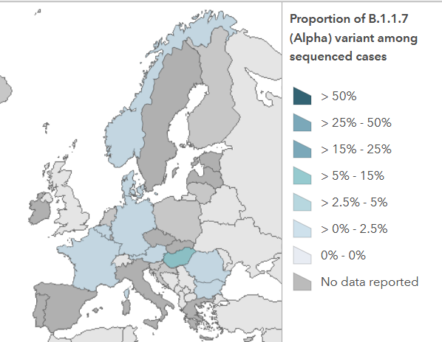
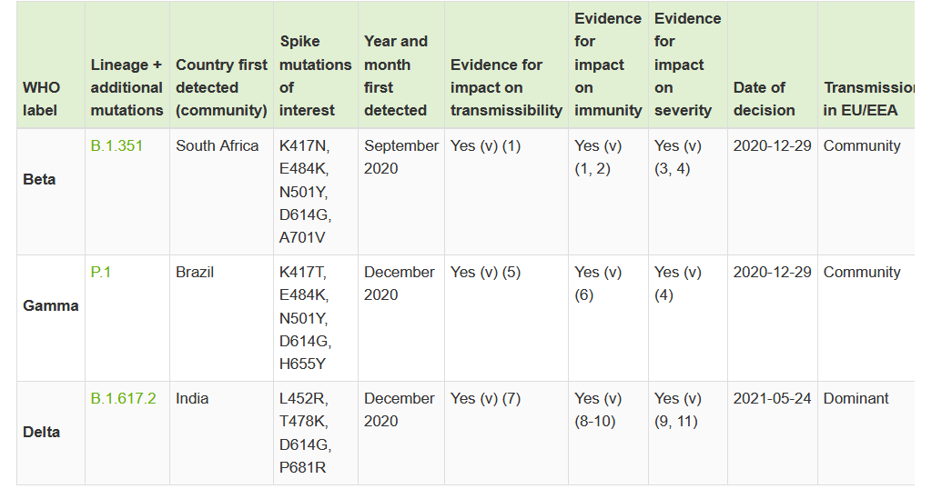
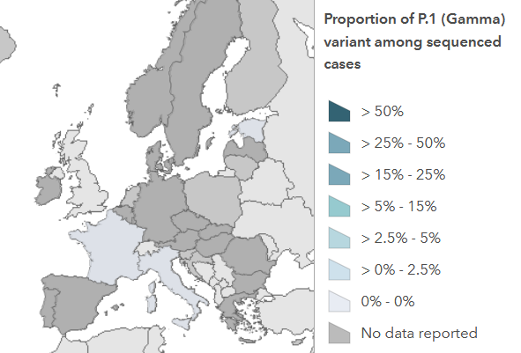
Übersicht Virusvarianten, Europa
Quelle: ECDC 09.09.2021
Notes:
https://www.who.int/emergencies/diseases/novel-coronavirus-2019/situation-reports/
Alpha: +1
Beta: +0
Gamma: + 5
Delta + 7 im Vergleich zu Vorwoche

Slide 7
Back up

Slide 8
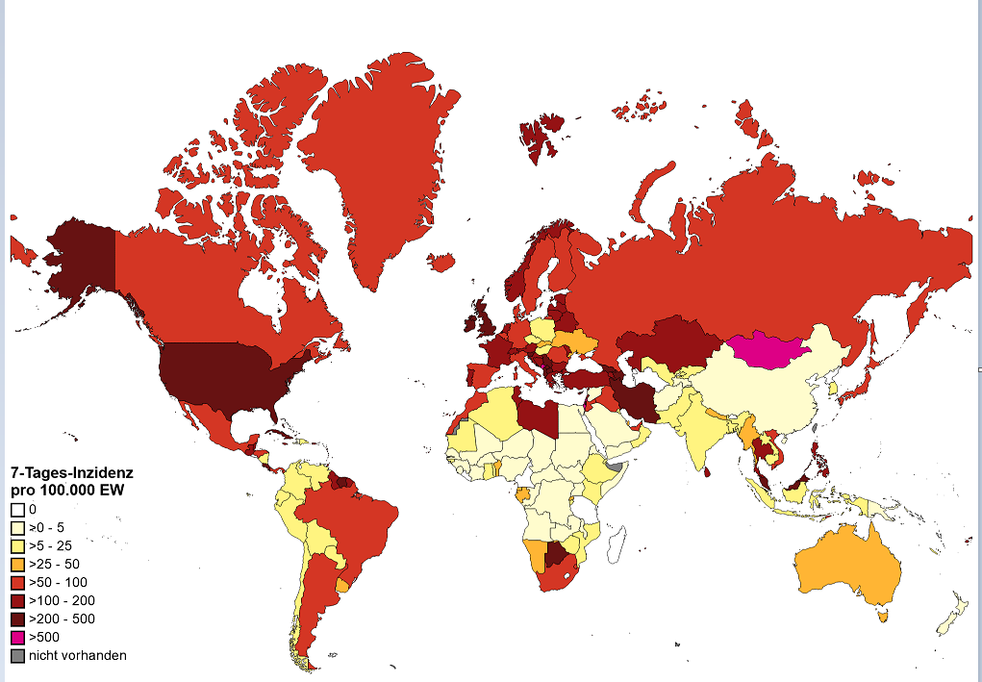
7-Tages-Inzidenz pro 100.000 Einwohner weltweit
Quelle: WHO, Stand: 09.09.2021

